Slide 1
Sistem kardiovaskuler
DR.MUHAMMAD TAHIR, SKM.,M.Kes

Slide 2
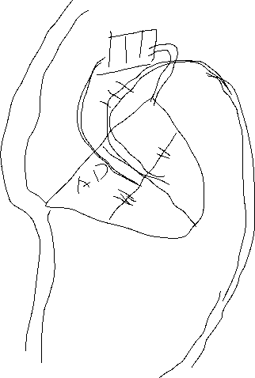

Slide 3
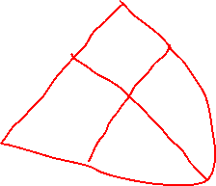

Slide 4
Allah 'Azza wajalla berfirman (hadits Qudsi): "Hai anak Adam, ketahuilah, apabila kamu minta Aku memberimu, jika kamu berdoa kepada-Ku Aku kabulkan, dan apabila kamu sakit Aku sembuhkan, dan jika kamu berserah diri Aku memberimu rezeki, dan jika kamu mendatangiKu Aku menerimamu, dan bila kamu bertaubat Aku ampuni (dosa-dosa)mu, dan Aku Maha Penerima Taubat dan Maha Pengasih."
(HR. Tirmidzi dan Al Hakim)

Slide 5
Peredaran Darah Jantung
VenaKava Superior dan VK Inferior mengalirkan darah ke Atrium Dekstra yang datang dari seluruh tubuh
Arteri Pulmonalis membawa darah dari Ventrikel Dekstra masuk ke paru-paru
Antara Ventrikel Dekstra dan Arteri Pulmonalis terdapat katup Valvula Semilunaris Arteri Pulmonalis

Slide 6
Vena Pulmonalis membawa darah dari paru-paru masuk ke Atrium Sinistra
Aorta membawa darah dari Ventrikel Sinista ke seluruh tubuh
Pada batas antara Ventikel Sinistra dan Aorta terdapat sebuah katub Valvula Semilunaris Aorta

Slide 7
Atrium Dekstra dengan Ventrikel Dekstra dihubungkan oleh Valvula Trikuspidalis
Atrium Sinistra dengan Ventrikel Sinistra dihubungkan oleh Valvula bikuspidalis
Arteri paling besar dalam tubuh adl. Aorta dan Arteri Pulmonalis (Diameter 1-3 cm)

Slide 8
Lapisan Arteri : 1. Tunika Intima, 2. Tunika Media. 3. Tunika Adventisia
Arteri dapat konstriksi dan dilatasi (Vasokontriksi dan Vasodilatasi)
Vena Paling besar adl. Vena Kava dan Vena Pulmonalis.
Satu-satunya Vena membawa darah berisi O2 adalah Vena Pulmonalis

Slide 9
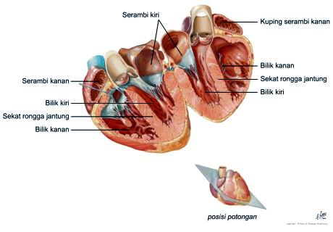

Slide 10
Venule / Venolus merupakan cabang vena yang paling kecil
Kapiler merupakan pembuluh darah yang sangat halus (Diameter 0,008mm)
Jantung bekerja dipengaruhi susunan saraf otonom
Bentuknya menyerupai jantung pisang, bagian atas basis kordis, bagian bawah apeks kordis

Slide 11
Terletak pada kavum Mediastinum anterior, dibelakang kiri antara kosta V dan VI dua jari dibawah papila mamae
Ukuranya lebih besar genggama tangan, berat 250-300 gram
Lapisan jantung : Endokardium, Miokardium, Perikardium

Slide 12
Arkus aorta Terdapat 3 Cabang :
Arteri brakiasefalika atau arteri anomina,
Arteri subklavia sinistra
Arteri karotis komunis sinistra.

Slide 13
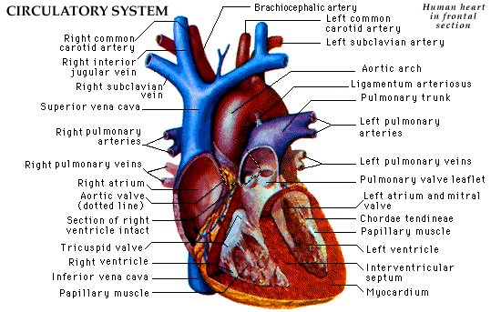

Slide 14
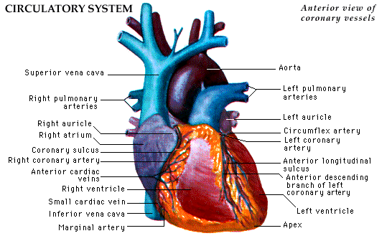

Slide 15
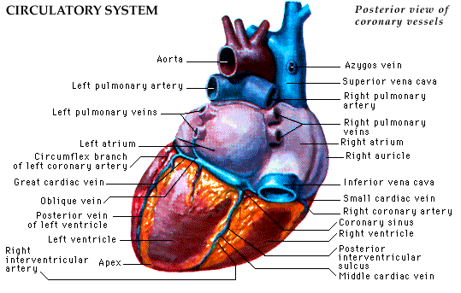

Slide 16
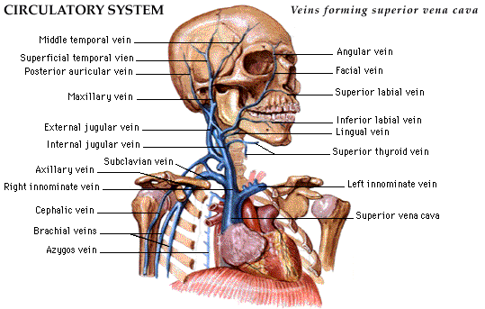

Slide 17
Jantung Bekerja dengan Tiga Priode
Priode Konstriksi / Sistole
Priode Dilatasi / Diastole
Priode Istirahat, kira-kira 1/10 detik
Jantung berkonstriksi 70-80 kali/mt
Setiap konsriksi mengalirkan darah 60-70 cc
Lama konstriksi Ventrikel + 0,3 detik dan dilatasi + 0,5 detik

Slide 18
Daya Pompa Jantung
Waktu istirahat 70 kali / menit
Waktu kerja / banyak bergerak dpt mencapai 150 kali/menit
Daya pompa 20-25 Liter/menit

Slide 19
BUNYI JANTUNG
Selama gerakan jantung dapat terdengar dua macam suara yang disebabkan oleh katup katup yang menutup.bunyi pertama disebabkan menutupnya katup atrio ventrikel,dan bunyi kedua karena menutupnya katup aorta dan arteri pulmonaris setelah konstriksi dari ventrikel.bunyi yang pertama adalah panjang,yang kedua pendek dan tajam.dalam keadaan normal jantung tidak membuat bunyi lebih keras,tetapi bila arus darah cepat atau ada kelainan pada katup maka terdapt bunyi bising.

Slide 20
Perbedaan Vena dan Arteri
Pembuluh Darah Vena
Pembuluh Darah Arteri
Membawah darah kotor kecuali vena pulmonalis
Mempunyai dinding yang tipis
Jaringannya kurang elastis
Mempunyai katup katup sepanjang jalannya mengarah kejantung.
Tidak menunjukkan adanya tempat mendengar denyut jantung.
Membawa darah bersih kecuali arteri pulmonalis
Mempunyai dinding yang tebal
Mempunyai jaringan yang elastis
Katup hanya pada permulaan keluar dari jantung
Menunjukkan adanya tempat untuk mendengar denyut jantung

Slide 21
SKEMA ARTERI 1. Aorta Asendens 2. Arkus Aorta 3. Aorta Desendens
Aorta asendens.
A. koronaria dekstra
A. koronaria sinistra

Slide 22
Arkus aorta
1. A. anonima = A. Inominata= A. Brakiosefalika.
A. karotis komunis dekstra.
A. subklavia dekstra.
2. A. Karotis komunis sinistra.
A. karotis interna
A. Optalmika
A. Serebralis
A. Nasalis
A. Karotis eksterna
A. Temporalis
3. Subklavia sinistra(dekstra)
A. Aksilaris
A. Brakialis
A. Ulnaris
A. Radialis
A. Palmaris
A. Arkus Palmaris
A. Digiti

Slide 23
Lingkaran wilis. Arteri karotis komunis dekstra/sinistra
1. A. Karotis interna
Oftalmika
Serebralis
A. Serebralis anterior
A. Serebralis posterior
A.Nasalis
2. A. Karotis eksterna
A. Temporalis
A. Oksipitalis
3. A. Basilaris
A. Vertebralis
A. Serebralis media

Slide 24
Aorta desendens
3. Aorta abdominalis
Dinding perut depan/belakang
A. Prenikus inferior
A. Lumbalis
A. Sakralis medialis
Rongga perut
A. Seliaka
A. gastrika sinistra
A. Hepatika
A. gastrika dekstra
A. Splenika/lienalis
A. Mesenterika superior
A. Renalis
A. Spermatika/Ovarika
A. Mesenterika Inferior
1. Aorta torakalis rongga toraks
A. Perikardialis
A. Bronkialis
A. Esofagialis
A. Mediastinalis
A. Interkostalis
2. Dinding toraks
A. Sub Kostalis
A. Prenikus superior

Slide 25
4. Rongga panggul dan tungkai
Iliaka komunis sinistra/dekstra
A. Iliaka interna
A. Uterina
A. Hemoroidalis
A. Iliaka eksterna
A. Epigastrika inferior
A. Epigastrika superior
A. Femoralis
A. Profunda femoralis
A. Poplitea
A. Tibialis posterior
A. Tibialis Anterior
A. Pedis dorsalis
A. Arkus plantaris
A. Plantaris
A. Digiti

Slide 26
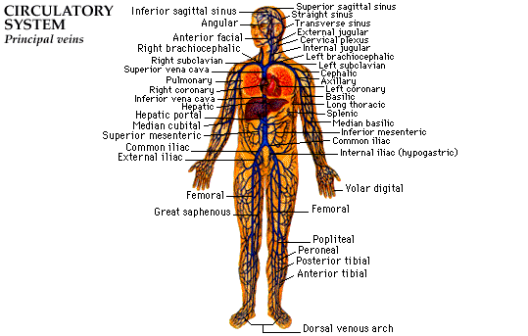
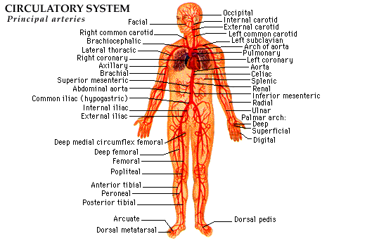
Sirkulasi Vena dan Arteri

Slide 27
Pembuluh darah vena
Vena Kava
2. V.K Inferior
V. Renalis dari ginjal
V. hepatika dari hati
V. Supra renal dari anak ginjal
V. Iliaka interna (daerah pelvis)
V. Iliaka eksterna
V. Safena magia
V. Femoralis
V. Poplitea
V. Tibialis anterior
V. Tibialis posterior
V. Maleolus lateralis
V. Digitis
1. V.K Superior
V. Brakiosefalika
V. Jugularis Interna deks. Sin
V. Lugularis Interna deks. Sin
V. Azigos

Slide 28
Vena porta
1. V. Splenika/lienalis
Daerah limpa dan kolon asendens
Vena gastrika-lambung
V. Masenterika inferior
V. Pankreatika
2. V. Masenterika superior-daerah usus halus

Slide 29
Vena anggota gerak atas.
Brakiosefalika
V. Aksilaris daerah sekitar ketiak
V. Basilika. Lengan bagian luar
V. Sefalika. Lengan bagian dalam
V. Plantaris. Lipatan siku
V. Mediana kubiti. Telapak tangan
V. Digitis. Jari-jari tangan.
Vena kepala dan leher
V. Jugularis deks/sin

Slide 30
Interna
Eksterna.
V. Temporalis
V. Mandibularis
V. Aurikularis Superior
V.Azigos
V. Torako epigastrika
V. Epigastrika Superior
V. Sinus tranfersus
V. Sinus reksus
V. Sinus sagitalis inferior
V. Sinus longitudinal superior
Vena-vena (kapiler sinus venosus)

Slide 31
AD Trikuspidalis VD SAP Arteri Pulmo Paru-paru Vena Pulmo AS Bikuspidalis VS SO Aorta Arteri Arteriole Kapiler Arteri Kapiler Vena Venolus Vena Kava (Superior & Inferior) AD
Aorta Arteri Koroner Sinus Koroner Katup Sinus Koroner AD

Slide 32
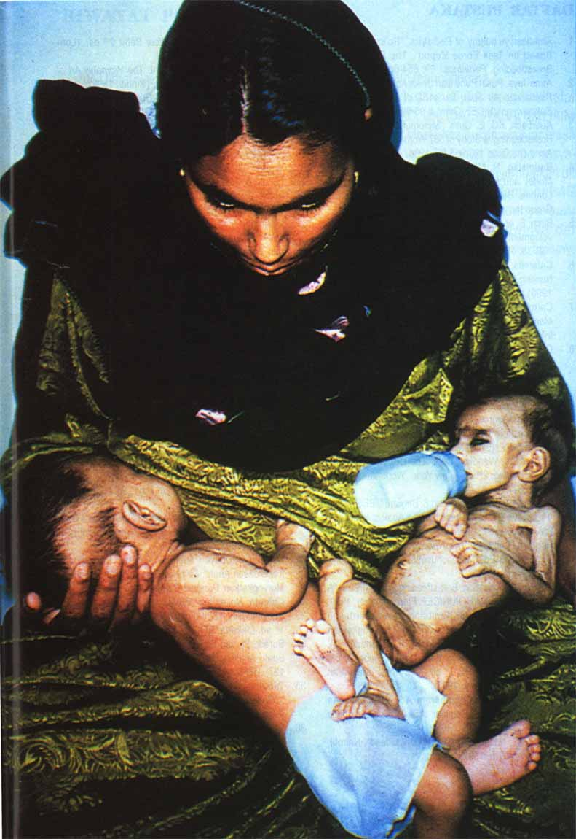
TERIMA KASIH

